Slide 1
基于Django兴趣趣班预约管理系统设计与实现
202X年5月21日

Slide 2
研究背景
当前社会各行业领域竞争压力非常大，随着当前时代的信息化，科学化发展，让社会各行业领域都争相使用新的信息技术，对行业内的各种相关数据进行科学化，规范化管理。这样的大环境让那些止步不前，不接受信息改革带来的信息技术的企业随时面临被淘汰，被取代的风险。所以当今，各个行业领域，不管是传统的教育行业，餐饮行业，还是旅游行业，医疗行业等领域都将使用新的信息技术进行信息革命，改变传统的纸质化，需要人手工处理工作事务的办公环境。软件信息技术能够覆盖社会各行业领域是时代的发展要求，各种数据以及文件真正实现电子化是信息社会发展的不可逆转的必然趋势。本兴趣班预约管理系统也是紧跟科学技术的发展，运用当今一流的软件技术实现软件系统的开发，让家具销售库存管理信息完全通过管理系统实现科学化，规范化，程序化管理。从而帮助信息管理者节省事务处理的时间，降低数据处理的错误率，对于基础数据的管理水平可以起到促进作用，也从一定程度上对随意的业务管理工作进行了避免，同时，兴趣班预约管理系统的数据库里面存储的各种动态信息，也为上层管理人员作出重大决策提供了大量的事实依据。总之，兴趣班预约管理系统是一款可以真正提升效率的软件系统。

Slide 3
目的和意义
信息数据的处理完全依赖人工进行操作，会耗费大量的人工成本，特别是面对大量的数据信息时，传统人工操作不仅不能对数据的出错率进行保证，还容易出现各种信息资源的低利用率与低安全性问题。更有甚者，耽误大量的宝贵时间，尤其是对信息的更新，归纳与统计更是耗财耗力的过程。所以电子化信息管理的出现就能缓解以及改变传统人工方式面临的处境，一方面可以确保信息数据在短时间被高效处理，还能节省人力成本，另一方面可以确保信息数据的安全性，可靠性，并可以实现信息数据的快速检索与修改操作，这些优点是之前的旧操作模式无法比拟的。因此兴趣班预约管理系统为数据信息的管理模式的升级与改革提供了重要的窗口。

Slide 4
开发环境
本系统后台使用Python语言，采用Django框架，前台采用VUE框架，数据库使用MySQL
使用B/S三层架构构建，按照软件工程的软件开发过程实施系统的开发，采用UML进行系统的分析与设计。系统具有良好的扩展性和复用性，容易维护，易于实现快速开发，容错性强。

Slide 5
系统功能结构图
设计的系统功能结构图如下图所示：

Slide 6
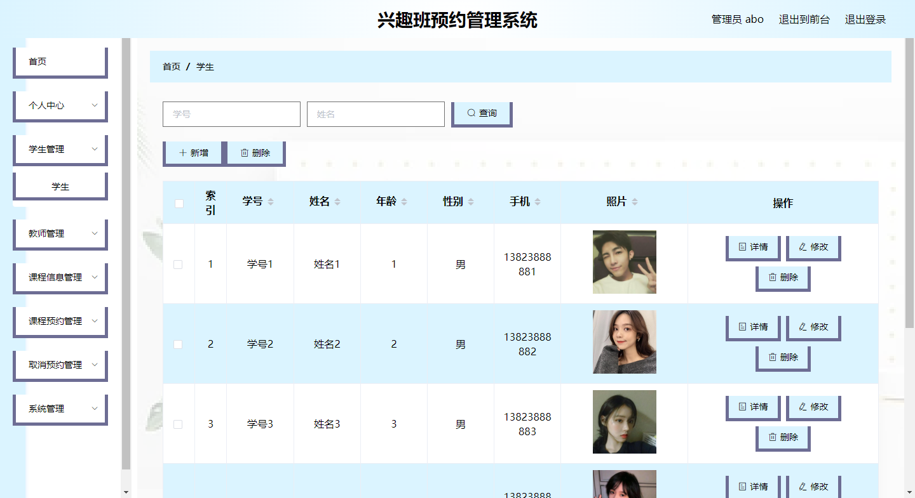
学生信息管理
管理员对学生信息进行查询，添加，删除以及批量删除操作。

Slide 7
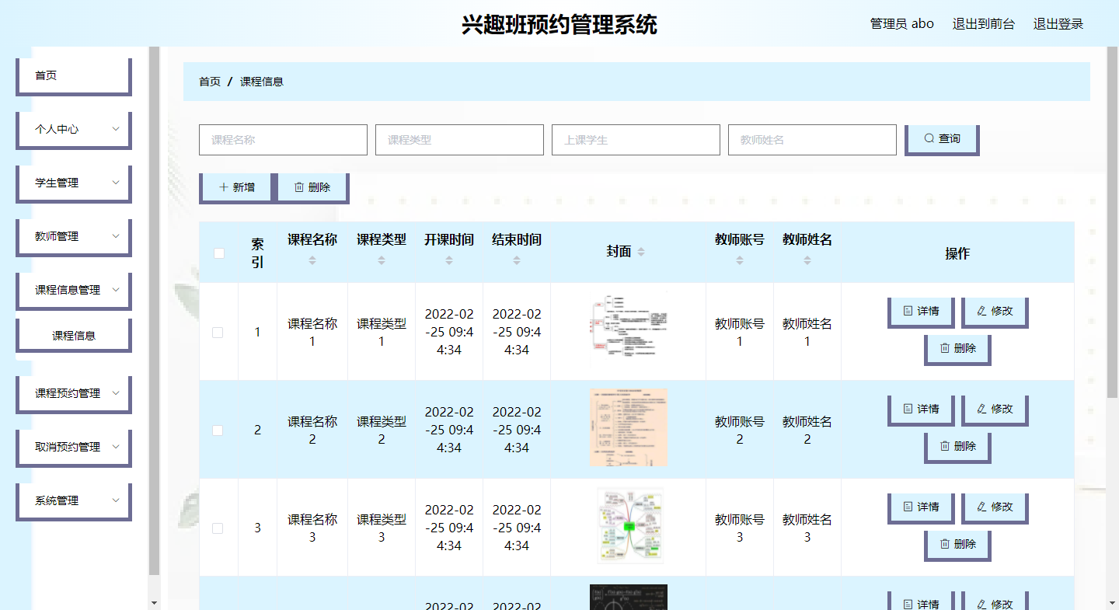
课程信息管理
管理员对课程信息进行查询，添加，删除以及批量删除操作。

Slide 8
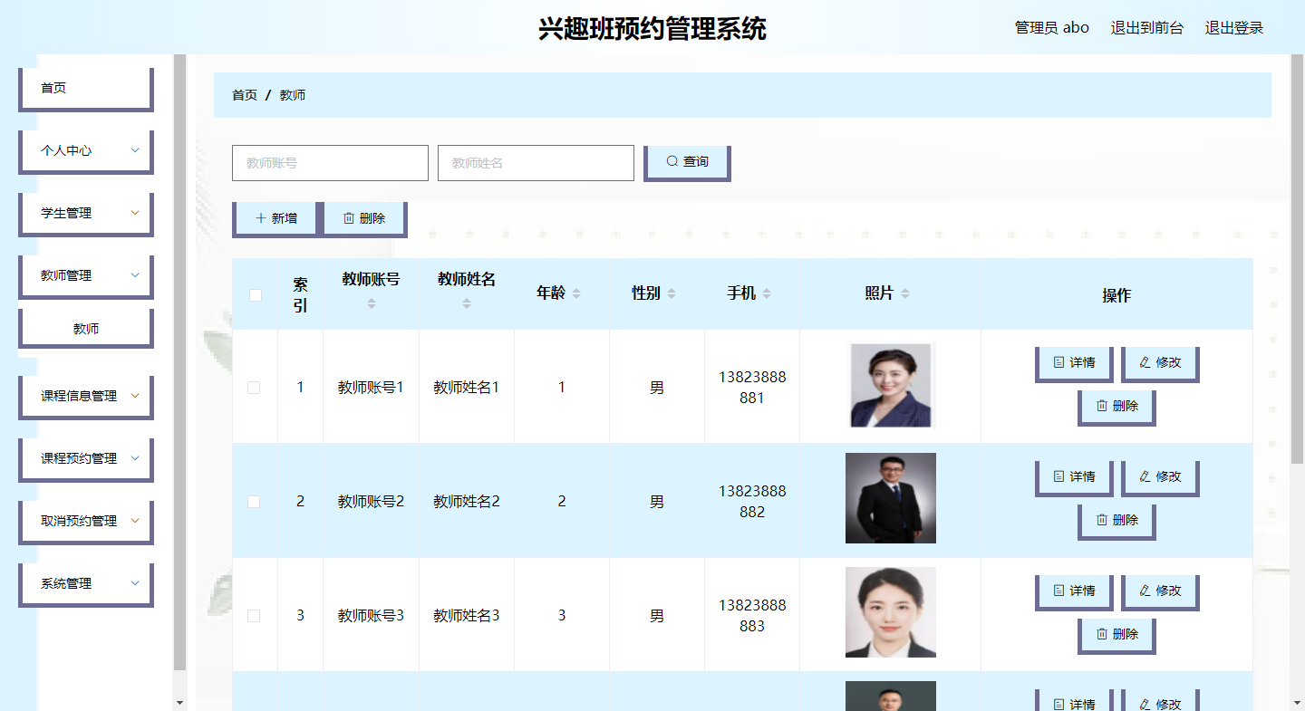
教师信息管理
管理员对教师信息进行查询，添加，删除以及批量删除操作。

Slide 9
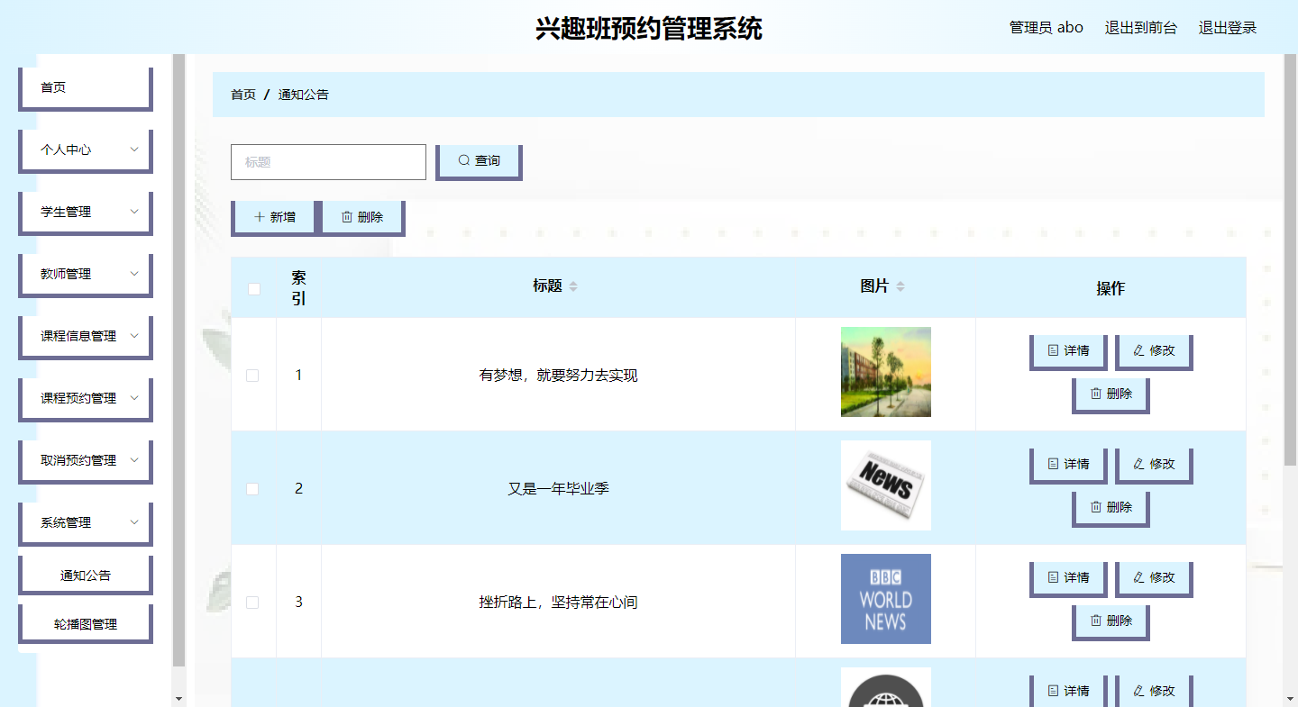
通知公告管理
管理员对公告信息信息进行查询，添加，删除以及批量删除操作。

Slide 10
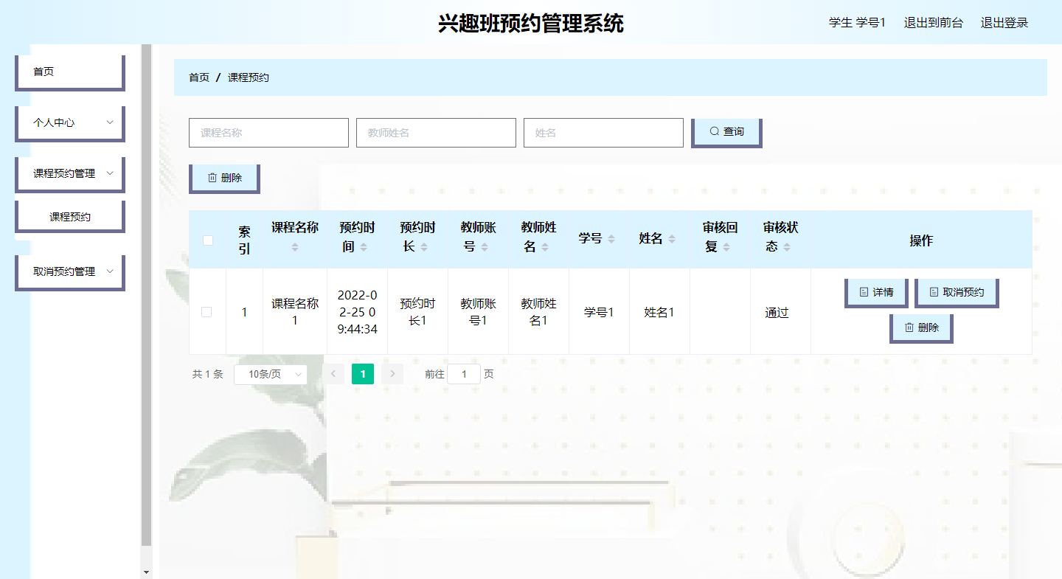
课程预约管理
学生登录预约了课程后可以在后台管理里面查看自己的课程预约信息，还可以查询，删除，取消预约。

Slide 11
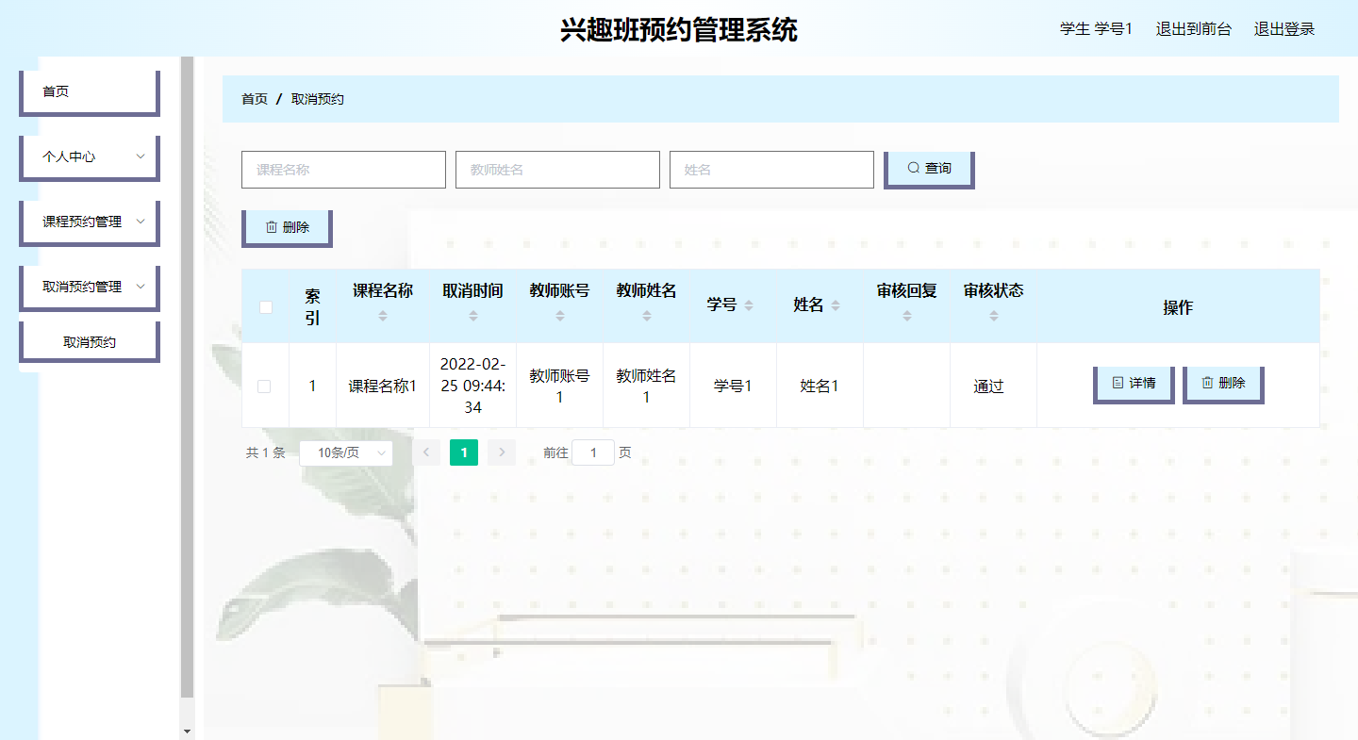
取消预约管理
学生可以查看到取消预约审核状态，还可以删除以及查询。

Slide 12
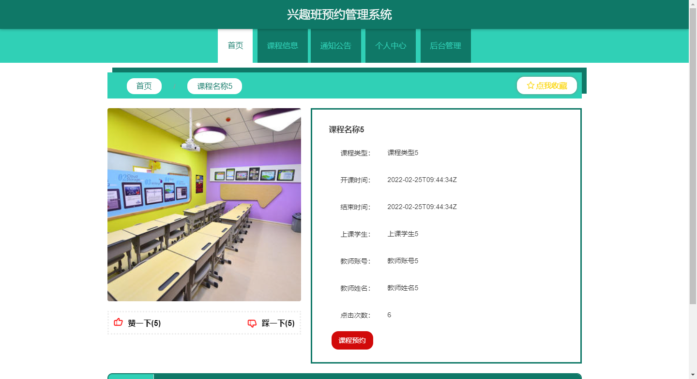
课程预约
学生登录后在课程信息里面有课程预约按钮，可以提交自己的课程预约信息。

Slide 13
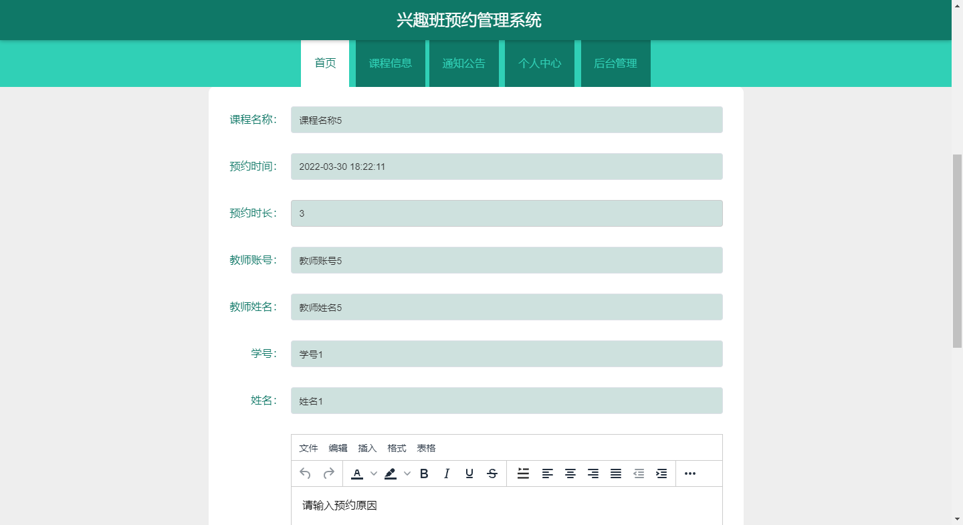
预约界面
学生课程预约管理界面，点击课程预约需要输入预约时长和预约原因。

Slide 14
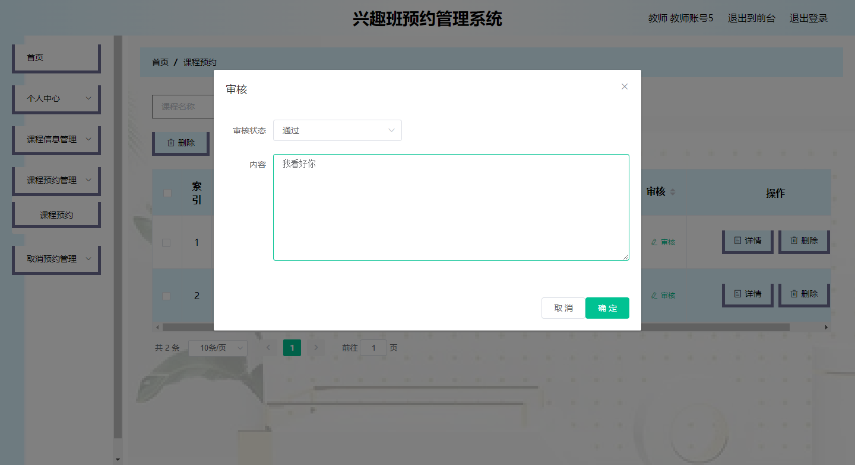
预约审核界面
教师可以对学生预约的信息进行审核操作。

Slide 15
结论
通过对兴趣班预约管理系统的开发，让我深刻明白开发一个程序软件需要经历的流程，当确定要开发一个兴趣班预约管理系统的程序时，我在开发期间，对其功能进行合理的需求分析，然后才是程序软件的功能的框架设计，数据库的实体与数据表设计，程序软件的功能详细界面实现，以及程序的功能测试等进行全方位的细致考虑，虽然在此过程中，各个环节都遇到了大大小小的困难，但是通过对这些问题进行反复的分析，深入的思考，借助各种相关文献资料提供的方法与解决思路成功解决面临的各个问题，最后成功的让我开发的兴趣班预约管理系统得以正常运行。
兴趣班预约管理系统在功能上面是基本可以满足用户对系统的操作，但是这个程序软件也有许多方面是不足的，因此，在下一个时间阶段，有几点需要改进的地方需要提出来，它们分别是：
（1）操作页面可以满足用户简易操作的要求，但是在页面多样化设计层面上需要把一些比较丰富的设计结构考虑进来。
（2）程序软件的总体安全性能需要优化，例如程序的退出安全性，以及程序的并发性等问题都需要进行安全性升级，让开发的兴趣班预约管理系统与现实中的相关网站更贴合。
（3）需要对程序的数据结构方面，程序的代码方面等进行优化，让运行起来的程序可以保持稳定运行，也让程序能够保证短时间内处理相关事务，节省处理事务的时间，提高事务处理的效率，同时对服务器上资源占用的比例进行降低。
兴趣班预约管理系统的开发一方面是对自身专业知识技能进行最终考核，另一方面也是让自己学会独立解决程序开发过程中所遇到的问题，掌握将理论知识运用于程序开发实践的方法。兴趣班预约管理系统的开发最终目标就是让系统更具人性化，同时在逻辑设计上，让系统能够更加的严谨。

Slide 16
致谢
大学期间的学习时光对于我来说是美好而短暂的，在这期间我也接触了许多可爱的大学同学们，以及兢兢业业教学的老师们，在我的毕业论文即将完成之际，我想对那些曾经给予我支持，帮助，还有鼓励的同学和老师以及家人们表达我内心的无比感激之情。
首先，感谢给予我论文指导的指导老师，从开题报告，任务书，论文大纲的编写与系统的功能框架设计，到最终的毕业论文，都是指导老师全程参与的悉心指导和帮忙，才能够让我的毕业论文可以符合学院要求编写完成。我的指导老师一丝不苟的教学精神以及在学术上的严谨作风，这些优点是值得我不断去努力学习的。
其次，感谢大学同学的陪伴与帮助，在我独立编写毕业论文期间，大学同学的鼓励与耐心的帮助使得我少走很多弯路，节省毕业论文的编写时间，也让我有更多精力去完善我开发的系统。
最后，感谢我最亲密的家人带给我的包容和关爱，我能够安心学习也是来源于家人们对我的无微不至的照顾，这样我才可以顺顺利利完成我的大学学业。
毕业倒计时之际，希望在今后的工作中，在今后的生活中，我会一直谨记老师们带给我的孜孜不倦的教诲，并通过不懈的努力和追求来改变自己，以此报答那些曾支持过以及帮助过我的人！

